Slide 1
SIC038 - PPT - SESI ke 7 Sistem Pemerintahan Elektronik
E-Government dan reformasi birokrasi pemerintahan
M HANIF JUSUF ST MKOM

Slide 2
Peran sentral Birokrasi
Birokrasi menduduki posisi strategis instrumental untuk mewujudkan cita-cita pembangunan suatu negara yakni untuk mencapai pertumbuhan ekonomi dan sosial masyarakat yang setinggi-tingginya termasuk membangun aspek sumberdaya manusia.
Birokrasi juga menjalankan peran dan tanggung jawab dalam melaksanakan nation building, yakni membawa bangsa menuju modern dan national style of life (Feith,1973)

Slide 3
Value premise tersebut, agak bertentangan dengan factual premis (kondisi riil) dimana birokrasi tumbuh dan berakar dari lingkungan sosial budaya tertentu yang mana nilai-nilai budaya tersebut akan mewarnai pola perilaku birokrasi.
linkungan sosial budaya yang melingkupinya mewujud dalam dinamika struktur birokrasi seperti norma-norma kerja (working norms), hubungan birokrasi dengan kliennya (client relationship), dan lain sebagainya.

Slide 4
Orde Baru
Era orde baru telah membangun value premise untuk menjalankan Trilogi Pembangunan atau ingin mengubah perilaku birokrasi menjadi Weberian-type bureaucracy dengan ciri-cirinya yang rasional, certainty dan efisiensi. Namun ternyata pada tataran faktualnya tidak dapat diwujudkan.
Hal ini lebih disebabkan karena nilai-nilai sosial budaya yang mewarnai penguasa pada saat itu masih kental dengan nuansa kolonial warisan pemerintah Hindia Belanda di tahun 1930 an (Tjokroaminoto,1996).

Slide 5
Di era reformasi?
Nampaknya nilai-nilai tersebut masih sulit untuk ditanggalkan. Keinginan untuk mewujudkan birokrasi yang lebih rasional-egaliter, dengan hubungan kerja yang partisipan-outonomus, tujuan kerja yang menekankan pemberdayaan masyarakat, pelayanan publik yang lebih professional dan kompetitif, dan pola rekrutmen dengan menggunakan merit system, nampaknya masih memerlukan perjuangan panjang

Slide 6
Peran E-Gov dalam Reformasi Birokrasi menuju Good Governance
E-governance lebih dari sekedar website pada internet, melainkan mencakup fungsi yang sangat luas, yang seringkali dikaitkan dengan e-democracy dan e-government.
E-democracy itu sendiri merupakan suatu proses dan struktur yang memfasilitasi segala bentuk interaksi secara elektronik antara pemerintah (sebagai pihak yang dipilih) dengan masyarakat (citizen=sebagai pihak yang memilih).
E-government adalah merupakan suatu bentuk e-bisnis disektor pemerintah yang mengacu pada suatu proses dan struktur yang ditujukan pada penyediaan pelayanan public secara elektronik baik kepada masyarakat umum (citizens) dan pengusaha (businesses) (Backus, Michiel,2001).

Slide 7
tujuan strategis dari e-governance adalah untuk mendorong dan menyederhanakan penyelenggaraan pemerintahan bagi semua pihak: pemerintah, masyarakat dan privat sector.
penggunaan e-governance berarti mendorong dan menstimulasi terciptanya good governance melalui interaksi efektif antara ketiga pilar good governance tersebut: state, society dan privat sector.
Dengan demikian tujuan dari e-governance identik dengan tujuan dari good governance (Backus,2001)

Slide 8
Terdapat dua akibat yang ditimbulkan sebagai konsekuensi perkembangan TIK dalam bidang pemerintahan, yakni:
Perubahan dalam ranah organisasi
Perubahan dalam ranah manajemen publik

Slide 9
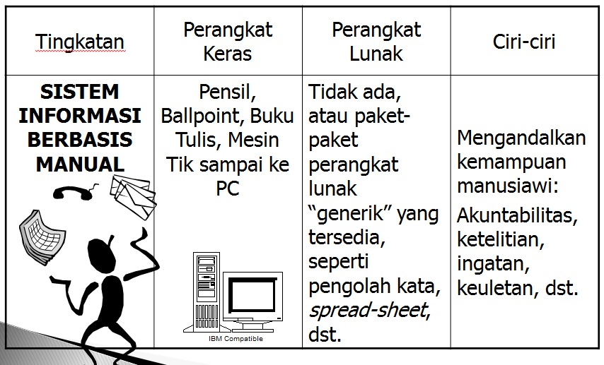
Tingkatan Sistem Informasi

Slide 10
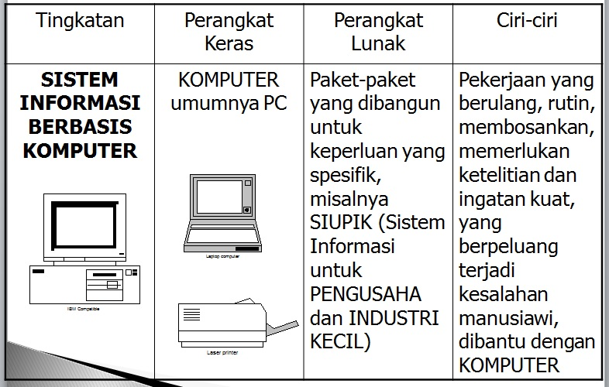

Slide 11
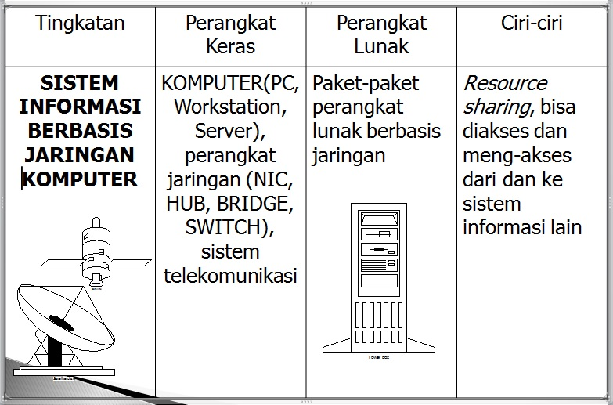

Slide 12
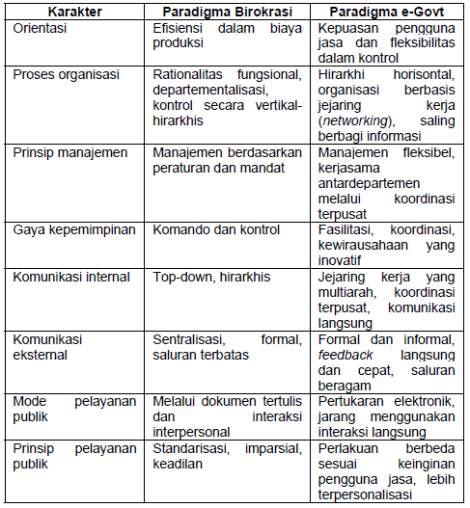
Pergeseran Paradigma Organisasi dan Manajemen Pemerintahan

Slide 14
Organisasi Konvensional
LEVEL-LEVEL
HIERARKHIS
PIRAMIDAL
“MITRA” KKN
ORIENTASI VERTIKAL
A-B-S

Slide 16
Organisasi Jejaring
NODES (SIMPUL-SIMPUL)
LINKS
ORIENTASI FUNGSIONAL
SULIT DIBONGKAR
FLEKSIBEL

Slide 17
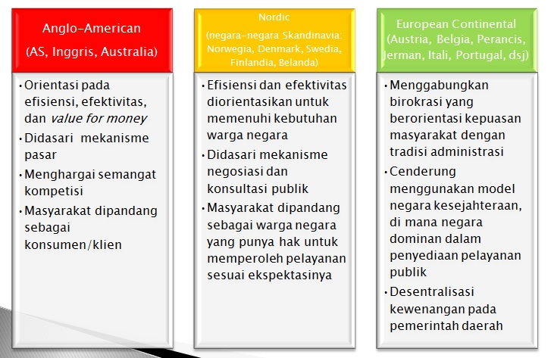
Model Manajemen Pemerintahan``

Slide 18
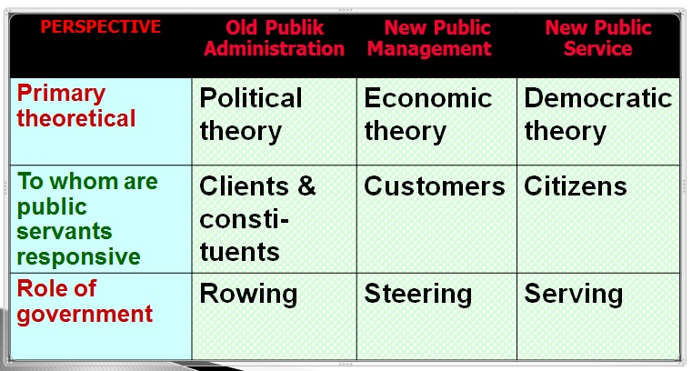
Karakter Manajemen Pemerintahan

Slide 19
Pergerakan Lokus & Fokus Manajemen Pemerintahan
Dikotomi administrasi dan politik yg pada paradigma OPA sangat jelas, pada paradigma (New Public Management) NPM mulai membias dg masuknya orientasi ekonomi yg berorientasi pd keuntungan dg menonjolnya pertimbangan efektivitas dan efisiensi dg semangat kewirausahaan.
Puncak paradigma NPM adalah munculnya ide Reinventing Government yang memberikan gambaran yang jelas dominannya pertimbangan “ekonomi”..
Ekologi manajemen publik menjadi faktor yg sangat penting, kn berhubungan dg output dan out come yg berpasangan dg akuntabilitas dan legitimitas rakyat.
Fokus & lokus Manajemen Publik mutakhir kembali ke hakekat negara kesejahteraan (welfare state).

Slide 20
Implikasinya
Tata kelola pemerintahan makin luwes, kewenangan makin terdesentralisasikan, dan makin orientasi keluar, yakni pada pelaku usaha dan masyarakat yang dilayani
Praktik birokrasi dituntut untuk makin sederhana, mudah diakses, efisien, efektif, transparan, dan akuntabel
Karena itu, dibuatlah sistem dan standar kerja yang terukur
TIK menjadi salahsatu media untuk wujudkan profil birokrasi profesional tsb

Slide 21
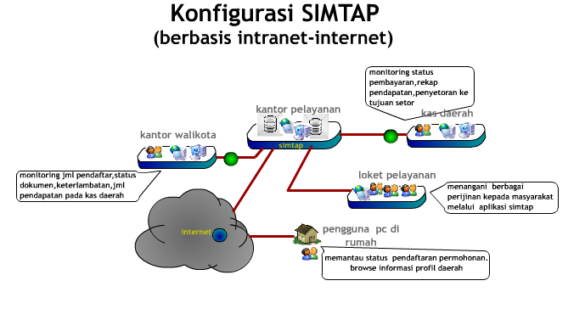
Kasus
SIMTAP di Indonesia

Slide 22
Pengurusan perizinan merupakan sebuah sistem yang terstruktur dengan mengkombinasikan sarana dan prasarana yang ada (hardware, software dan database) yag semula pelaksanaannya offline akan dikembangkan menjadi online dengan gawai yang dimiliki dan didukung dengan prosedur pengoperasian yang jelas, sehingga mendapatkan kegiatan administrasi konvensional dan komputerisasi yang mencakup input, prosesing dan output. Kegiatan input dalam pendataan pemohon maupun pengurusan perizinan secara elektronik dan bisa dilakukan melalui android, dengan upload kelengkapan berkas sebagai persyaratan pengurusan perizinan
Tujuan
Meningkatkan pelayanan
Meningkatkan Daya Saing Daerah
Meningkatkan Investasi Daerah
Manfaat
Kemudahan pelayanan masyarakat
Target capaian kinerja terpenuhi

Slide 23

Peran TIK: Integrator
Banyak unit
Kewenangan yang
berbeda-beda
Proses birokrasi
yang berlainan
Banyak data
Pemakai melihatnya
sebagai satu layanan

Slide 24
Referensi
Anwar, M. Khoirul dan Asianti Oetojo. 2004. SIMDA: Aplikasi Sistem Informasi Manajemen bagi Pemerintahan di Era Otonomi Daerah. Yogyakarta: Pustaka Pelajar.
Dunleavy, Patrick, Helen Margetts, Simon Bostow, Jane Tinkler. 2006. Digital Era Governance: IT Corporations, the State, and e-Government. Oxford: Oxford University Press.
Sadjad, Rhiza S. “Terbentuknya Masyarakat Informasi”. Diunduh dari http://www.unhas.ac.id/~rhiza/
OECD. 2002. E-Government and Organizational
Change. USA: OECD.

Slide 25

Selesai

